Slide 1
电商项目
第六章
主讲人：XX

Slide 2
本章目标
页面浏览量统计功能实现

Slide 3
页面浏览量统计功能实现
我们来看看省份浏览器的统计功能如何去实现：
统计页面量功能
统计页面访问量功能

Slide 4
页面浏览量统计功能实现
统计页面量功能
思路:统计页面浏览功能就是同业访问记录的总条数，从SQL角度来说就是聚合统计count的功能(select count(1) from 表)，当然现在我们还没有学习如何使用类SQL的方式进行统计。用MapReduce编程的方式，我要做的其实就是把一行记录做成一个固定的KEY，然后VAVLUE赋值为1，在Reduce阶段解析累加操作就可以实现页面浏览器的统计功能，并不需要对每一行数据中的内容进行解析。

Slide 5
页面浏览量统计功能实现
下面我们用代码来实现一下，先来看一下第一个版本的实现:
PVStatApp类:

Slide 6
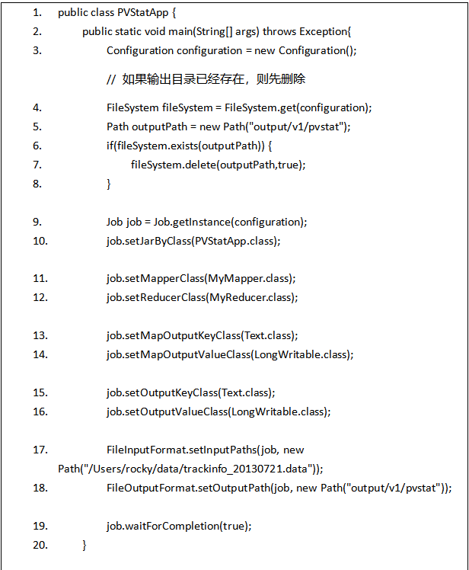
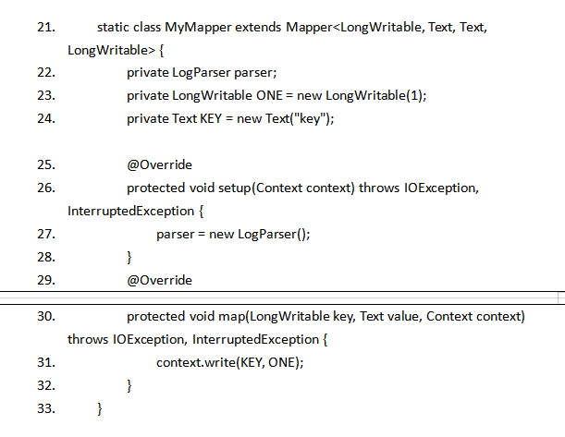
页面浏览量统计功能实现

Slide 7
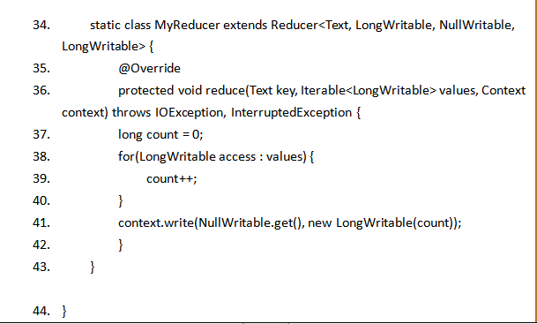
页面浏览量统计功能实现
23~24行:在Mapper的过程中，只需要任意定义一个文本KEY，以及定义一个值1作为统计初始值。
17~18行:是读入文件的输入路径，以及统计后的输出路径。
注意:当前执行的过程是在本地执行，用于测试，当本地执行无误后再以jar包的形式上传到服务器中进行正式运行。

Slide 8
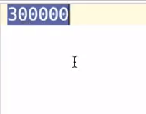
页面浏览量统计功能实现
运行结果如下:

Slide 9
页面浏览量统计功能实现
统计页面访问量功能
思路:所谓页面访问量的含义就是指通过url(每一行日志中第二个字段的类似http://www.yihaodian.com/1/?tracker_u=2225501的信息)，在这些url中有些是包含页面的,例如: http://www.yihaodian.com/cms/view.do?topicId=19004中含有topicId说明访问过该站点的某一个页面，而有些url是不包含这个信息的:
http://www.yihaodian.com/1/?tracker_u=2225501。所以所谓的页面访问量就是需要解析url中的topicId信息然后进行统计。

Slide 10
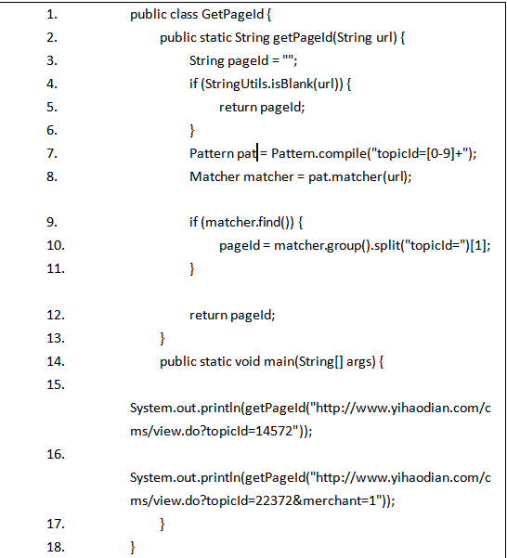
页面浏览量统计功能实现
topicId解析类GetPageId:
第7行:设置正则表达式规范topicId的格式:” [0-9]+”,以为0~9任意数字开头，任意长度的数字。
第8~12行:验证正则表达式，如果成立，代码matcher.group().split("topicId=")[1]，表示根据”topicId=”进行切割后的第2个字符串，也就是topicId后的数字。

Slide 11
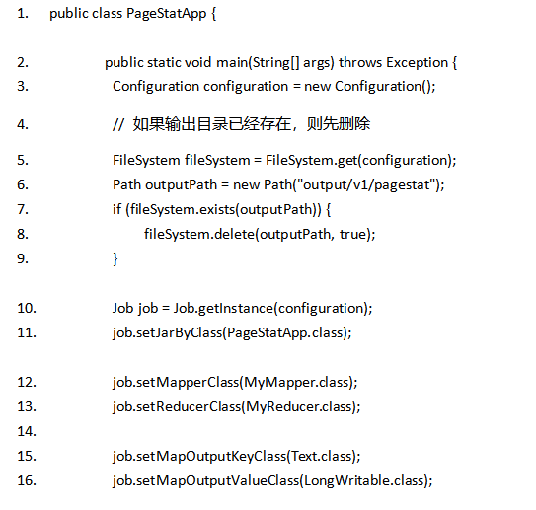
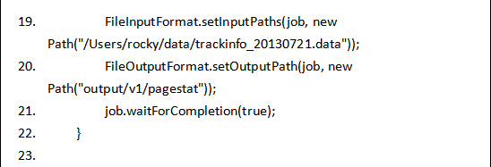
页面浏览量统计功能实现
页面访问量统计类PageStatApp类

Slide 12
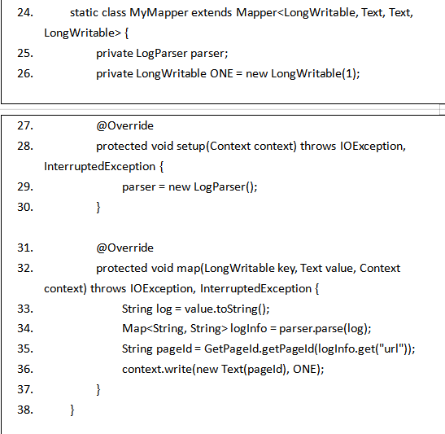
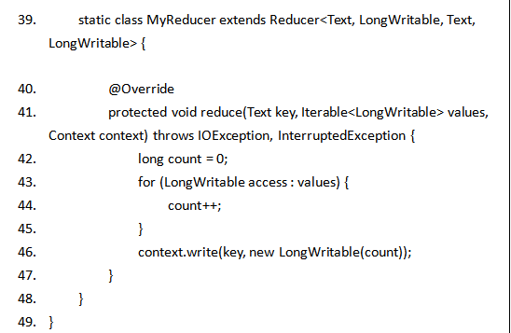
页面浏览量统计功能实现

Slide 13
页面浏览量统计功能实现
第26行:定义页面统计的初始值为1。
第28~30行: 使用Mapper类中的setup()初始化方法在执行map操作之前对LogParser类进行初始化。
第33~36行:在Map操作过程中，使用LogParser获取日志中的某一行的url，然后通过GetPageId类的getPageId方法获取url中的topicId信息，最后把topicId和初始值1传入Reduce操作中。
第42~45行:在Reduce操作中，对每一个topicId进行累加计算，就是每一个页面的访问量。
第5~9行:因为如果操作目录已经存在会出现异常，所以5~9行的作用是判断目录是否存在，如果存在删除已经存在的目录。

Slide 14
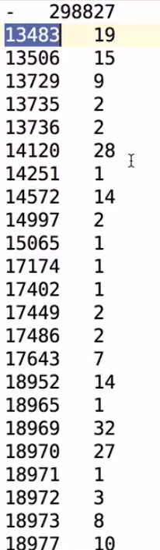
页面浏览量统计功能实现
统计结果如下:

Slide 15
总结
页面浏览量统计功能实现

Slide 16

Thanks!
欢迎关注厚溥官方微信
获取最新资讯
http://www.myhopu.com

